Slide 1
Составление рабочей программы педагога ДОУ

Slide 2
Основание:
Федерального закона от 29.12.2012 № 273-ФЗ "Об образовании в Российской Федерации" (далее – Закон № 273-ФЗ)
ст. 48 Закона № 273-ФЗ

Slide 3
Предпосылками для написания рабочей программы
• традиционный подход педагогов к планированию и проектированию воспитательно-обравовательной работы;
• возможность учитывать специфику детского сообщества и особенности отношений всех участников образовательного процесса;
• способность анализировать профессиональную деятельность.

Slide 4
Что такое рабочая программа?
Рабочая программа – нормативный документ, внутренний стандарт группы ДОУ, определяющий ценностно-целевые ориентиры, содержание и объем образования для каждой возрастной ступени, разработанный по образовательным областям развития детей и представляющий собой комплекс условий и средств воспитания, обучения, оздоровления, коррекции развития детей, реализуемых на основе имеющихся ресурсов (педагогических, материально-технических, организационных, технологических и др.) в соответствии с современным социальным заказом.

Slide 5
Рабочая программа разрабатывается на основе:
примерной основной образовательной программы дошкольного образования
авторских парциальных программ

Slide 6
Необходимо учитывать:
содержание образовательной программы ДОО;
систему используемых образовательных технологий и методик;
методический и дидактический комплексы;
содержание воспитательно-образовательной работы

Slide 7
Примерные структурные элементы рабочей программы педагога ДОУ
титульный лист;
пояснительная записка;
основная часть рабочей программы, которая включает:
-календарно-тематический план (комплексно­тематическое планирование);
-расписание образовательной деятельности;
-краткое содержание программы;
-особенности организации образовательного процесса;
-условия реализации программы;
список литературы;
приложения к программе

Slide 8
Титульный лист
полное название дошкольной образовательной организации;
сведения о согласовании и утверждении документа руководителем ДОО (грифы «Согласовано» (дата, № протокола) и «Утверждаю»);
название рабочей программы;
адресность (возрастная группа, возраст детей);
сведения об авторе (должность, Ф. И. О.);
место нахождения, год составления рабочей программы

Slide 9
Пояснительная записка
Раскрывает:
актуальность реализации содержания рабочей программы,
цели,
задачи,
основные принципы,
особенности организации образовательного процесса.

Slide 10
Цели программы по ФГОС
повышение социального статуса дошкольного образования;
обеспечение государством равенства возмож­ностей для каждого ребенка в получении каче­ственного дошкольного образования;
обеспечение государственных гарантий уровня и качества дошкольного образования на осно­ве единства обязательных требований к усло­виям реализации образовательных программ дошкольного образования, их структуре и ре­зультатам их освоения;
сохранение единства образовательного про­странства Российской Федерации относительно уровня дошкольного образования.

Slide 11
Задачи рабочей программы
определяются исходя из задач примерной основной образовательной программы дошкольного образования и парциальных программ,
из задач, на решение которых направлен ФГОС дошкольного образования.

Slide 12
Принципы рабочей программы
полноценное проживание ребенком всех этапов детства (младенческого, раннего и дошкольного возраста), обогащение (амплификация) детского развития;
построение образовательной деятельности на основе индивидуальных особенностей каждого ребенка, в рамках которой ребенок активно выбирает содержание своего образования, становится субъектом образования;
содействие и сотрудничество детей и взрослых, признание ребенка полноценным участником (субъектом) образовательных отношений;
поддержка инициативы детей в различных видах деятельности;
сотрудничество организации с семьей;
приобщение детей к социокультурным нормам, традициям семьи, общества и государства;
стимулирование познавательных интересов и действий ребенка в различных видах деятельности;
возрастная адекватность дошкольного образования (соответствие условий, требований, методов возрасту и особенностям развития);
учет этнокультурной ситуации развития детей.

Slide 13
Характеристика возрастных особенностей воспитанников группы
описание контингента детей - паспорт группы (возраст, пол, национальная принадлежность, группа здоровья);
характерные особенности данного возраста

Slide 14
Особенности организации образовательного процесса
образовательный процесс осуществляется на всем протяжении пребывания детей в дошкольной
образовательной организации;
процесс развития личности ребенка обеспечивается в различных видах общения, а также в игре, познавательно-исследовательской деятельности;
содержание образовательного процесса охватывает пять взаимодополняющих образовательных областей;
образовательный процесс строится на основе партнерского характера взаимодействия участников образовательных отношений.

Slide 15
Программно-методический комплекс образовательного процесса
примерная основная образовательная программа дошкольного образования;
парциальные программы;
методическое руководство для воспитателей (перечень основных методических пособий, обеспечивающих образовательный процесс);
перечень наглядного, демонстрационного материала, сопровождающего реализацию рабочей программы;
перечень пособий для детей (печатные издания, развивающие книги, дидактические игры и пособия для индивидуальной работы и т. д.).

Slide 16
Технологии,методики, средства воспитания
здоровьесберегающие технологии;
технология проектного обучения;
личностно ориентированная технология;
игровые технологии, проблемное обучение, коммуникативные технологии

Slide 17
Предметно-развивающая среда
Согласно ФГОС должна быть:
содержательно насыщенной,
трансформируемой, полифункциональной,
вариативной,
доступной,
безопасной

Slide 18
Перечень нормативных документов
Федеральный закон от 29.12.2012 № 273-ФЭ «Об образовании в Российской Федерации»;
постановление Главного государственного санитарного врача РФ от 15.05.2013 № 26 «Об утверждении СанПиН 2.4.1.3049-13 "Санитарно- эпидемиологические требования к устройству, содержанию и организации режима работы дошкольных образовательных организаций"»;
приказ Минобрнауки России от 30.08.2013 № 1014 «Об утверждении Порядка организации и осуществления образовательной деятельности по основным общеобразовательным программам - образовательным программам дошкольного образования»;
приказ Минобрнауки России от 17.10.2013 № 1155 «Об утверждении Федерального государственного образовательного стандарта дошкольного образования»;
нормативные документы регионального и муниципального уровней.

Slide 19
Основная часть рабочей программы
возраст детей (группа);
календарно-тематический план (комплексно-тематическое планирование);
расписание организованной образовательной деятельности;
содержание образования с учетом требований ФГОС дошкольного образования;
особенности организации образовательного процесса

Slide 20
Название темы | Цели | Источник методической литературы
1. Тема |  | Месяц (сентябрь)
2.Тема
Месяц (октябрь)
1.Тема
2.Тема

Slide 21
Модель организации образовательной деятельности в группе
специально организованной образовательной деятельности взрослого и детей:
-групповой,
-подгрупповой,
-индивидуальной;
самостоятельной деятельности детей

Slide 22
Особенности организации образовательного процесса
формы работы с детьми,
описание режимов пребывания детей данной возрастной группы в холодный и теплый периоды,
режим закаливания,
двигательный режим,
праздники, проекты, акции

Slide 23
Условия и средства реализации рабочей программы
Раскрывается:
материально-техническое:
-пространственная среда,
-предметно-развивающая среда;
программно-методическое обеспечение

Slide 24
Оценка индивидуального развития воспитанников
Указывается:
перечень используемых диагностических методик с указанием периода и цели проведения диагностики
Итог: индивидуальные маршруты детей группы

Slide 25
Взаимодействие с родителями
Может быть представлено:
перспективного плана по взаимодействию с родителями;
отдельной графы «Взаимодействие с родителями» в содержании тематической недели

Slide 26
Список литературы
Перечень использованной воспитателем литературы в работе с детьми. Прежде всего, это методическая литература.

Slide 27
Приложение
конспекты (сценарии) различных форм образовательной деятельности с детьми;
описание игр и игровых упражнений;
сценарии мастер-классов для педагогов и родителей;
сценарии различных форм сотрудничества с семьями воспитанников;
комплексы утренней гимнастики;
визуальные средства информации (материалы наглядной пропаганды, размещенные на стендах, в буклетах и памятках и т. д.).

Slide 28
Ориентировочные технические требования к оформлению рабочей программы:
формат листов А4;
редактор Word for Windows;
шрифт Times New Roman;
кегль 12—14;
междустрочный интервал - одинарный; поля со всех сторон 2 см;
выравнивание по ширине,
абзац 1 см;
переносы в тексте не ставятся;
центровка заголовков и абзацы в тексте выполняются при помощи средств Word;
таблицы вставляются непосредственно в текст;
нумерация страниц, кроме титульного листа и приложений.

Slide 29
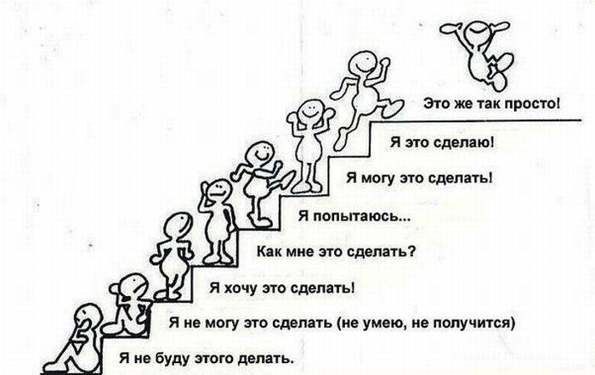
РЕФЛЕКСИЯ ОСВОЕНИЯ ФГОС ДО

